Slide 1
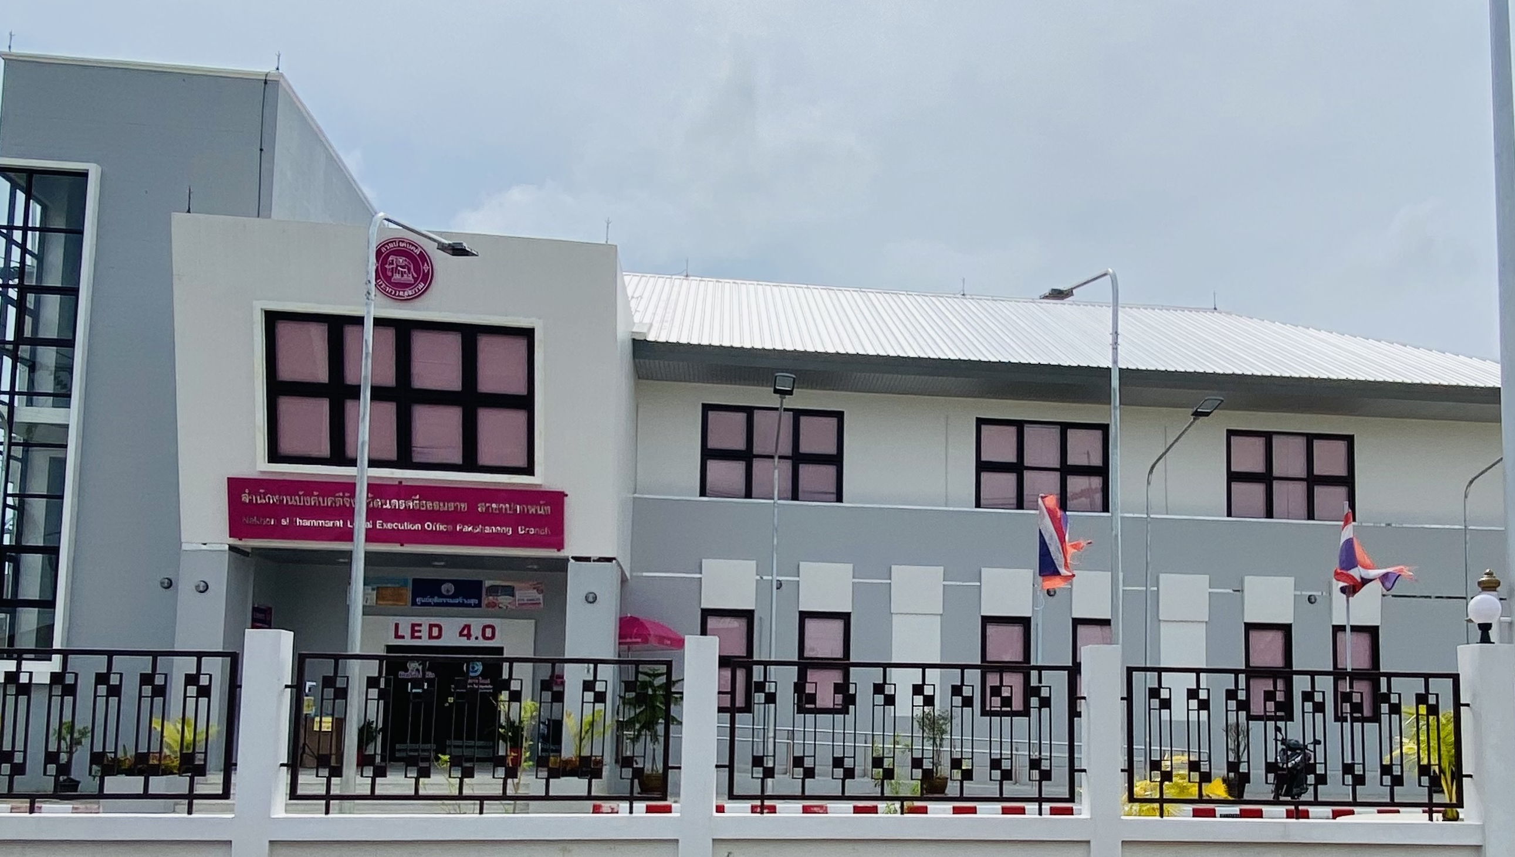
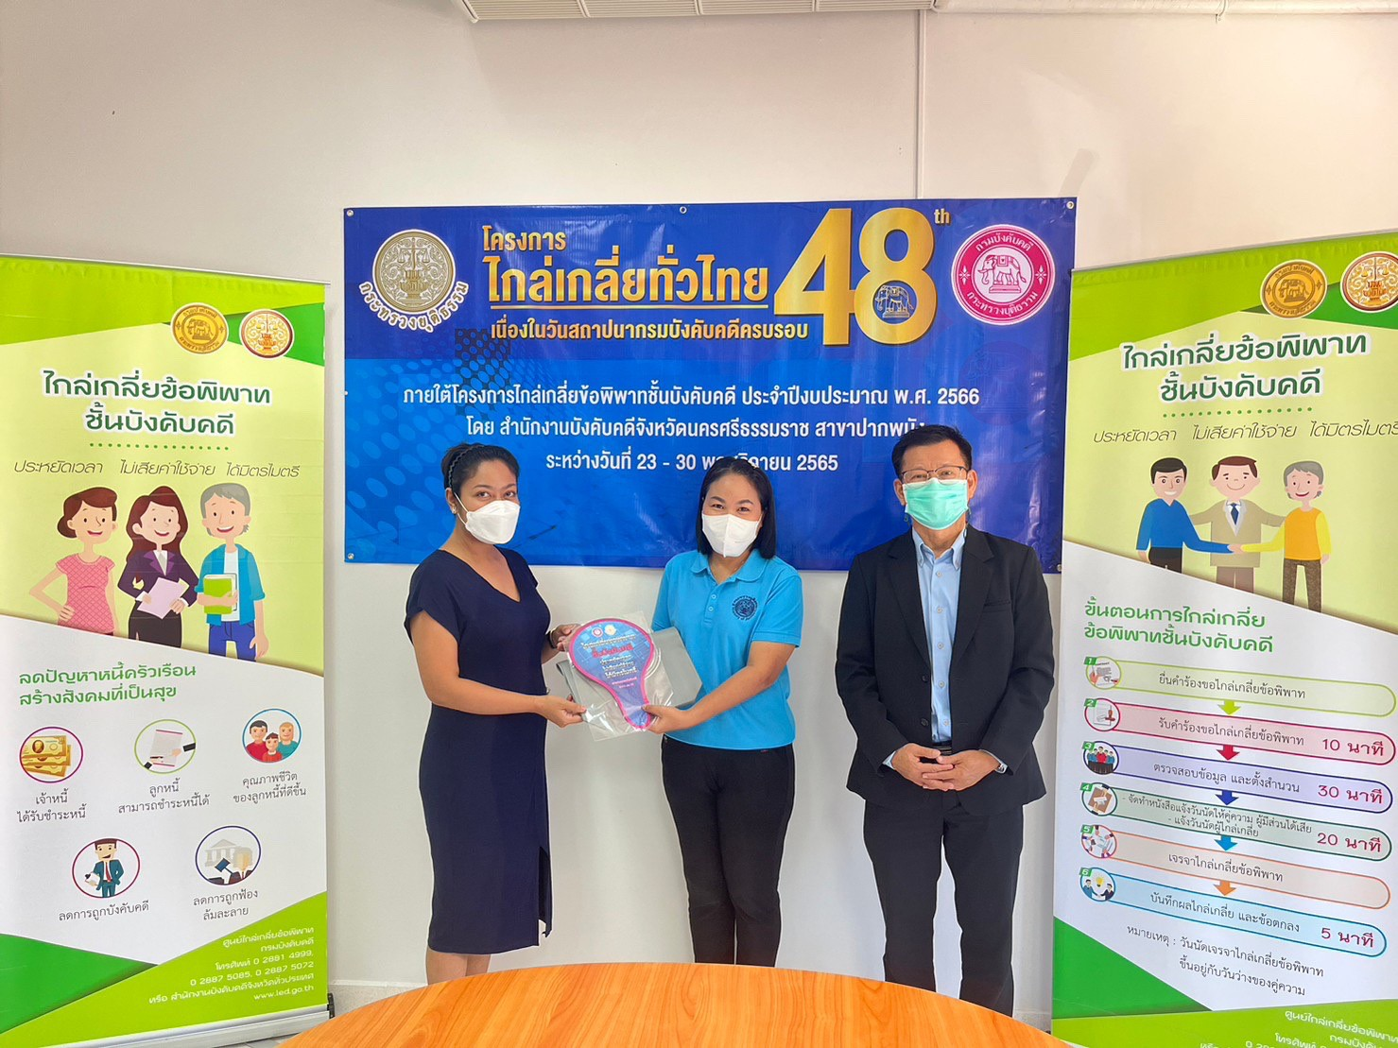
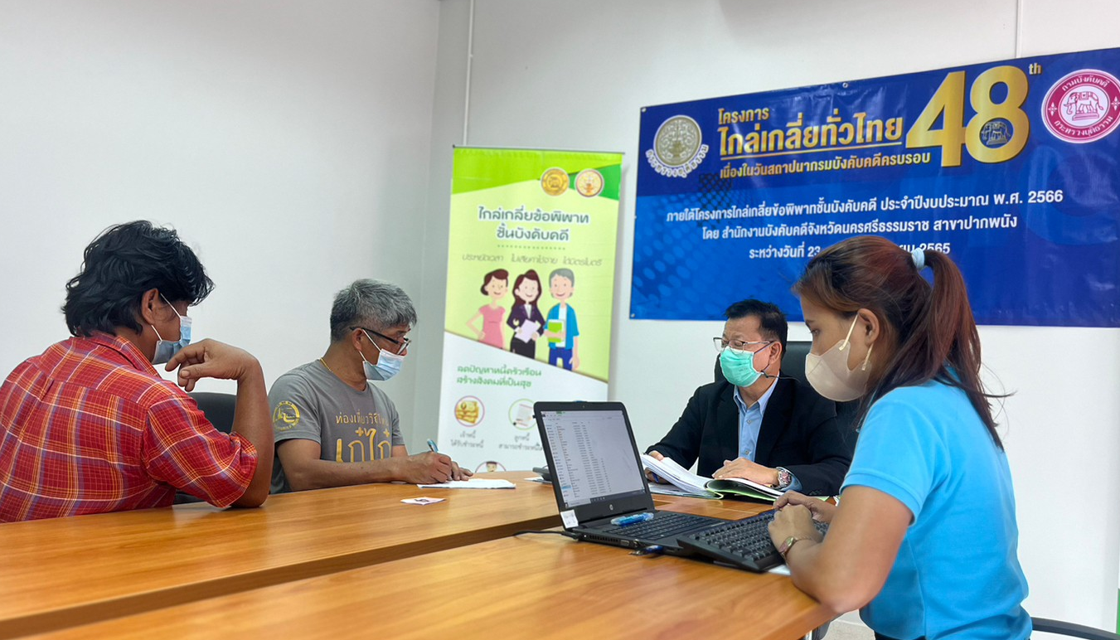
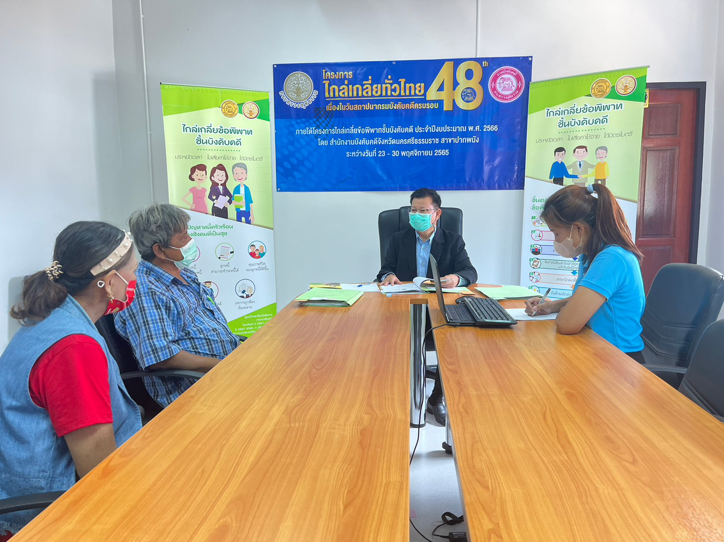
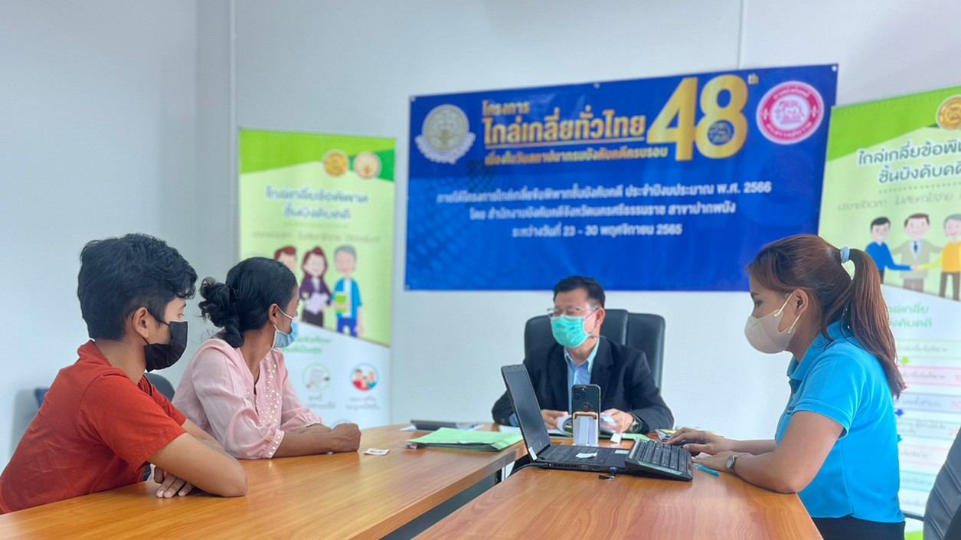
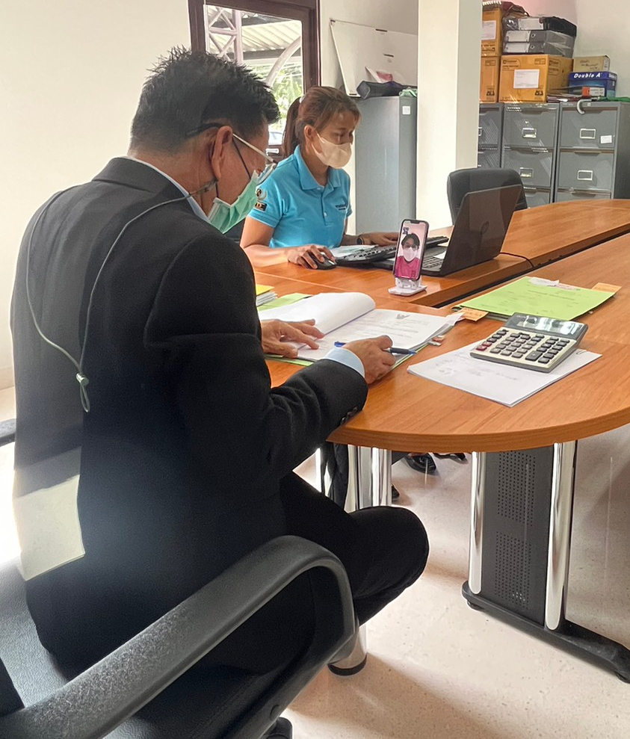
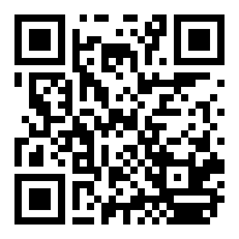
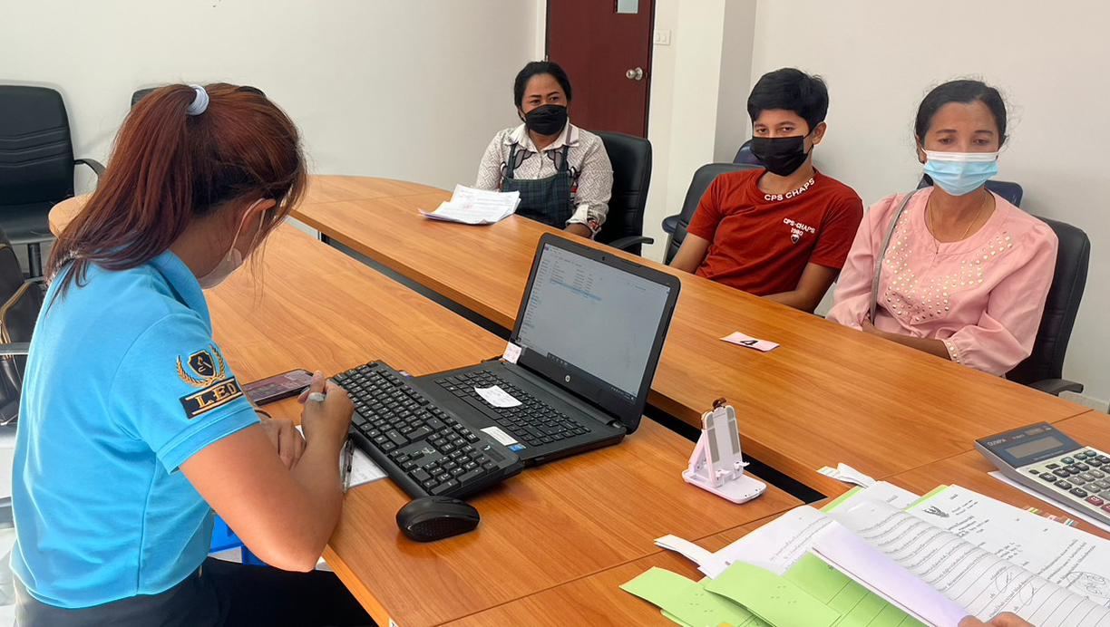
สำนักงานบังคับคดีจังหวัดนครศรีธรรมราช สาขาปากพนัง
กรมบังคับคดี กระทรวงยุติธรรม
วันที่ 25 พฤศจิกายน 2565 สำนักงานบังคับคดีจังหวัดนครศรีธรรมราช สาขาปากพนัง จัดโครงการไกล่เกลี่ยทั่วไทย เนื่องในวันสถาปนากรมบังคับคดี ครบรอบ 48 ปี ณ ห้องประชุมไกล่เกลี่ยข้อพิพาทสำนักงานบังคับคดีจังหวัดนครศรีธรรมราช สาขาปากพนัง โดยมี นายคมเดช ชูวงศ์ ผู้ไกล่เกลี่ยประจำศูนย์ไกล่เกลี่ยข้อพิพาทสำนักงานบังคับคดีจังหวัดนครศรีธรรมราช สาขาปากพนัง เป็นผู้ไกล่เกลี่ย
ผลการไกล่เกลี่ยดังนี้ ออกหนังสือเชิญไกล่เกลี่ยจำนวน 10 คดี ทุนทรัพย์ 1,904,666.75 บาท
มีผู้ยื่นคำร้องขอไกล่เกลี่ย จำนวน 10 คดี ทุนทรัพย์ 1,904,666.75 บาท
เข้าสู่กระบวนการไกล่เกลี่ย 7 คดี 1,107,633.4‬0 บาท
ไกล่เกลี่ยสำเร็จ จำนวน 5 คดี ทุนทรัพย์ 807,633.40 บาท
เลื่อนนัดการไกล่เกลี่ย 2 คดี ทุนทรัพย์ 300,000 บาท
ไม่สามารถไกล่เกลี่ยได้ 3 คดี ทุนทรัพย์ 797,033.35 บาท
ความสำเร็จคิดเป็นร้อยละ 100
สำนักงานบังคับคดีจังหวัดนครศรีธรรมราช สาขาปากพนัง เลขที่ ๑๑๒/๙ หมู่ ๓ ถนนชายทะเล ตำบลปากพนังฝั่งตะวันออก อำเภอปากพนัง จังหวัดนครศรีธรรมราช 80140
โทร ๐๗๕-๕๑๘-๖๒๗, ๐๗๕-๕๑๗-๗๖๑
E-MAIL = saraban-NRT-pakphanang@led.mail.go.th
“บังคับคดีจังหวัดนครศรีธรรมราช สาขาปากพนัง”
“สบจ.ปากพนัง เพื่อประชาชน”

